Slide 1
Що приховує Кока-Кола?

Slide 2
Дещо з історії Кока-Коли
Напій «Кока-Кола» був придуманий в Атланті 1886 року .Його автор - фармацевт Джон Стіт Пембертон. Назву для нового напою придумав бухгалтер Пембертона Френк Робінсон, який, також володіючи каліграфією, написав слова «Coca-Cola» фігурними буквами, які до цього дня є логотипом напою.
Спочатку напій щодня купували в середньому лише 9 осіб. Виручка з продажів протягом першого року склала всього 50 доларів. Цікаво, що на виробництво кока-коли було витрачено 70 доларів, тобто в перший рік напій був збитковим. Але поступово популярність кока-коли зростала, і прибутку від її продажу теж. У 1888 Пембертон продав права на випуск напою. А в 1892 бізнесмен Аса Ґріґґс Кендлер, що володів правами на «Кока-Колу», заснував компанію «The Coca-Cola Company», яка займається виробництвом кока-коли і понині.

Slide 3
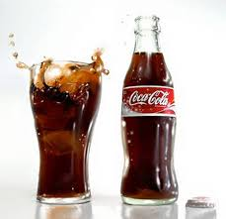
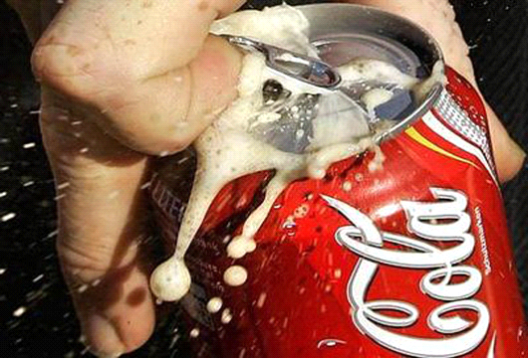
Кока-Кола,як новий пестицид.
Індійські селяни придумали нове застосування "Кока-колі": сотні фермерів обприскують свої бавовняні поля і плантації прянощів солодкою газованою водою, щоб позбутися від комах-шкідників. Селяни стверджують, що ефект від застосування "Кока-коли" нітрохи не гірше, ніж при використанні патентованих пестицидів. Крім того, кола зручна в обігу, її не потрібно розчиняти і, найголовніше, вона значно дешевше. Наприклад, один літр фірмового висококонцентрованого пестициду коштує в Індії близько 10 тисяч рупій, або 220 доларів, а півлітровий бутиль "Кока-коли" місцевого розливу продається за 30 рупій, тобто всього за 66 центів. Відповідно вартість обробки одного акра поля складає приблизно три з чвертю долара.

Slide 4
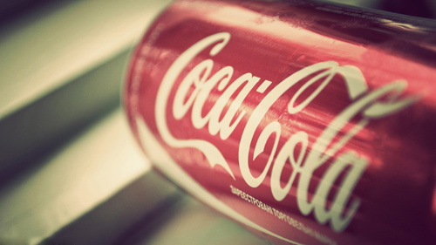
Кока-Кола за здоров`я.
Існує «народний метод» лікування ротавірусної інфекції (так званого «кишкового грипу») вживанням Кока-Коли (можливо, на вірус згубно діє ортофосфорна кислота, що входить до складу напою).
Любителям пляжного відпочинку Кока-Кола допоможе вилікувати опіки щупалець медузи. Досить полити напоєм запалене місце і біль швидко мине.
Людям,яких мучить нудота,діарея та хвороби шлунку доводиться пити Кока-Колу.
Науковці довели,що Кола допомагає при фітобезоарі (це хвороба при якій у шлунку або кишківнику утворюється чужорідне
тіло з проковтнутих рослинних волокон або кісточок плодів).

Slide 5
Інші приклади використанння Кока-Коли
Напій застосовують в боротьбі з комахами-шкідниками.
У Китаї одну з нових різновидів Кока-Коли використовують,як протизаплідний засіб.
Coca-Cola прекрасно видаляє іржу. Заіржавілу деталь замочують на ніч в напої, а на ранок просто витирають
ганчіркою.
Якщо на одязі виявиться складні плями, не обов'язково вдаватися до дорогим засобом для виведення плям. Coca-Cola, змішана зі звичайним порошком, впорається з будь-брудом.
По мимо цього, Кока Колою можна чистити золоті каблучки, сережки та ланцюжки. У склянку налити напій, покласти в склянку золоті прикраси і залишити їх там на два - три години. А після злити напій, золото промити під краном.

Slide 7
Цікаві факти про Кока-Колу.
Якщо всю вироблену Кока-Колу роздати в пляшках усім мешканцям планети, кожний з нас одержав би по 1500 пляшок.
Дві країни, в яких найвищий у світі відсоток споживання Кока-Коли на душу населення, не мають між собою абсолютно нічого спільного: це величезна континентальна субтропічна Мексика і крихітна острівна приполярна Ісландія.
Кожну секунду у світі випивають 8000 склянок напоїв, вироблених компанією.
У 2007 році стало широко відомо, що саме екстракт кошенілі надає своєрідний колір найпопулярнішим у світі напоям Coca-Cola і Pepsi-Cola. Цей факт став досить широко відомий лише після досліджень учених, які відкрили цю інформацію, до цього рецепт напоїв утримувався в суворій таємниці.

Slide 8
Дякую за увагу!

